Slide 1
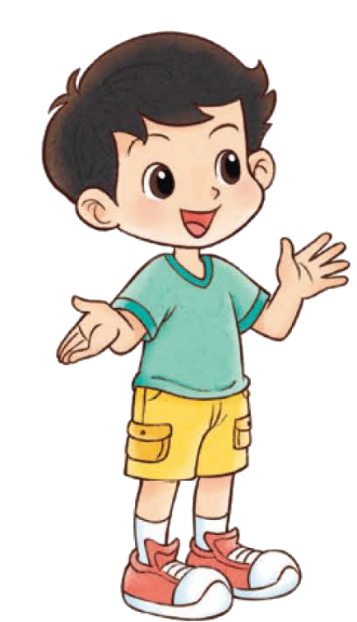
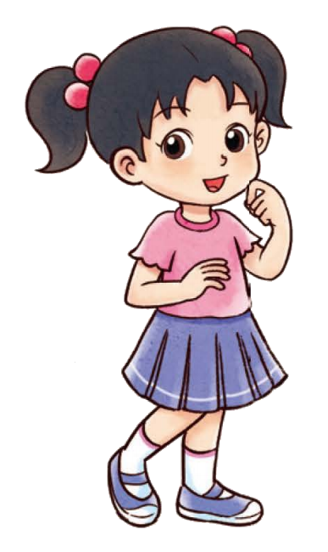
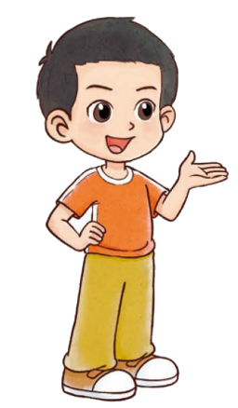
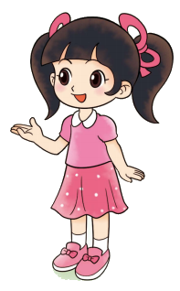
一年级上册 第四单元 10以内数加与减
挖红薯
Notes:
课题页，时长3-4秒左右，如果是本课的试一试，则在课题后面加上“试一试”

Slide 2
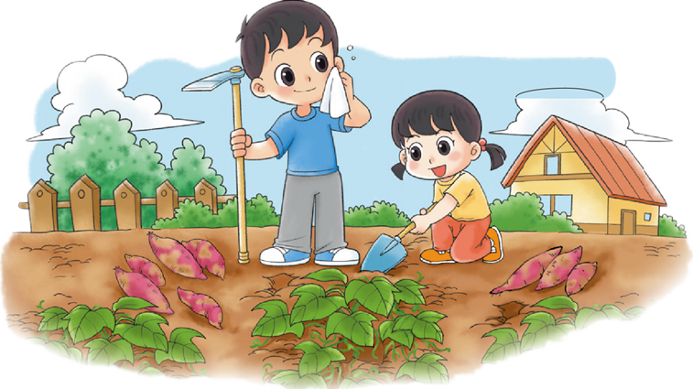
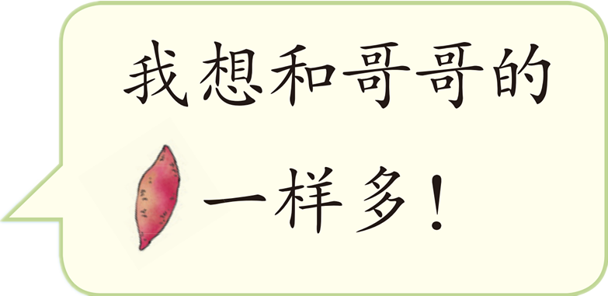

Slide 3
比一比，谁的 多？

Slide 4
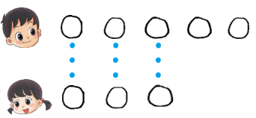
妹妹想和哥哥的 一样多，你有什么办法？
5
－
3
2
妹妹再挖2个
就一样多了。

Slide 5
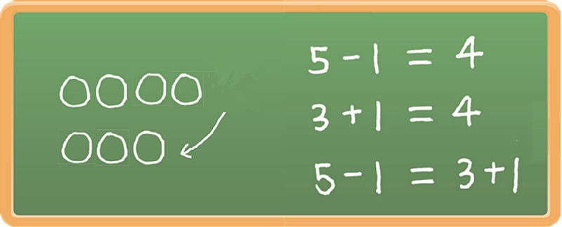
奇思是这样想的，你能看懂吗？
哥哥给妹妹1个就一样多了。

Slide 6
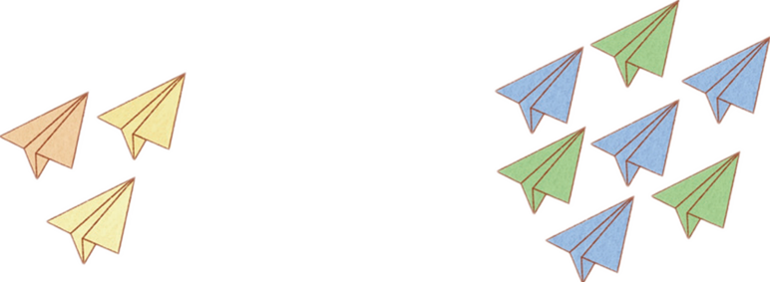
妹妹再折几个就和哥哥的一样多？
7
－
3
4

Slide 7
说一说，填一填。
3
2
2
2

Slide 8
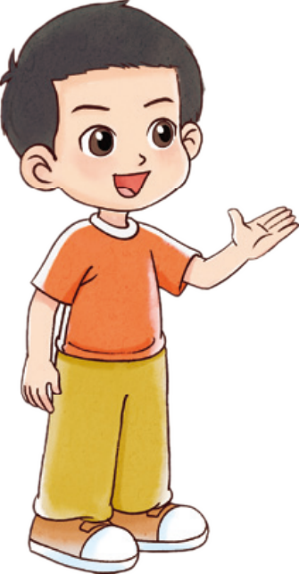
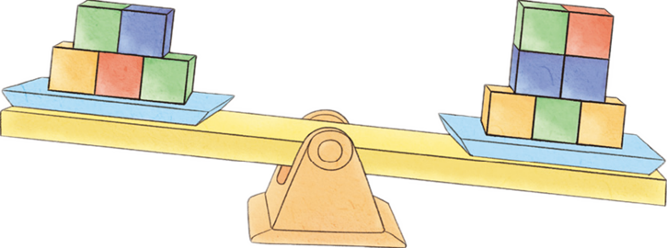
还可以……
填一填，说一说。
7
－
5
2
1
2
1
2
3
4
5
3
4
5
6
7

Slide 9
你学到了什么？

